Slide 1







Integrantes
Christian
Raphael
Gustavo
Henrique
Gisele
Araújo
Guilherme
Silva
Adaías
Santos
Guilherme
De Sá

Slide 2



Slide 3

Segmento/Contexto
92% dos estudantes universitários preferem livros físicos.
76 % dos leitores, acreditam ser mais vantajoso comprar livros usados ou pegar emprestado em bibliotecas.
Atualmente estão cadastradas 7,7 mil bibliotecas públicas no sistema do Ministério da Cultura.

Slide 4

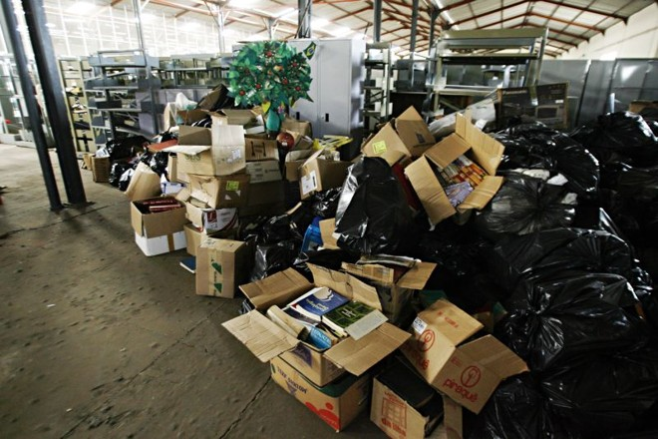

Problema
Oscilação da temperatura e umidade relativa do ar;
Favorecimento da proliferação de fungos e bactérias nocivos a saúde humana;
Biblioteca municipal de
Ponta Grossa – Paraná
- De 35 mil obras, 20 mil foram incineradas
por estarem contaminadas por fungos.
Fonte: http://g1.globo.com/pr/
campos-gerais-sul

Slide 5

Solução Proposta
Sensores de Temperatura e Umidade que disponibilizam informações sobre os locais em que foram instalados
Sistema Web Responsivo com uma Dashboard que apresenta as informações dadas pelo sensor

Slide 6




Coleta de dados através do sensor de temperatura e umidade.
O sistema determina com esses dados o nível de temperatura do local.
O responsável pelo ambiente pode controlar a temperatura ambiente de acordo com os dados fornecidos pelo sistema.
Essas informações serão disponibilizadas em um dashboard através de um website.

Slide 7

HLD

Slide 8













Os sensores irão monitorar o ambiente e detectar se o próprio é propício para o armazenamento adequado dos livros
Roteador Wirelles
Os dados serão enviados para o sistema da empresa para o monitoramento e gerencimento
Internet
Servidores
Plataforma
Sistemas
Comunicação

Slide 9

LLD

Slide 10







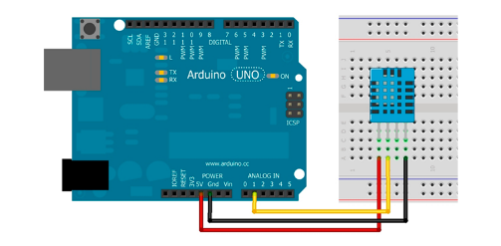





Microsoft Azure
Servidor da Aplicação
HTML / CSS
Node JS / JavaScript
BD SQL Server
Internet
Capitação de dados
Uso das informações
Internet LAN / Wi fi
Internet LAN / Wi fi
Arduino
Cabo
USB
Notbook HP
Core i3 8GB RAM
Com Node JS e IDE arduino
Notbook HP
Core i3 8GB RAM
Com Chrome
ou Firefox
Sensor de
Temperatura e umidade
DHTT11
Protoboard

Slide 11

Requisitos (Backlog)
Sensor DHT11 (Temperatura e Umidade)
Site Institucional
Sistema integrado ao Site

Slide 12

Site / Simulador Financeiro

Slide 13

Banco de Dados

Slide 14
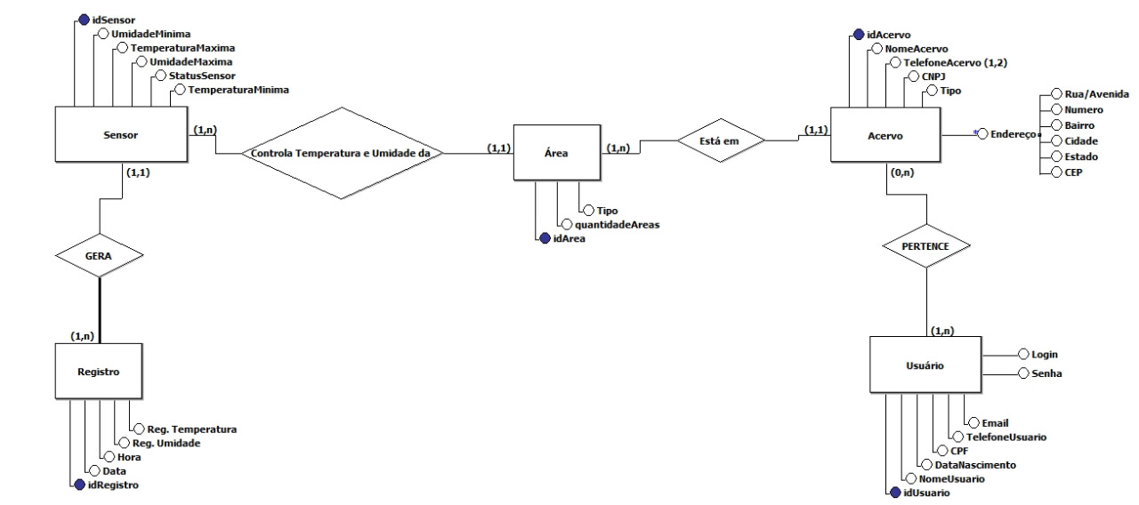

Slide 15
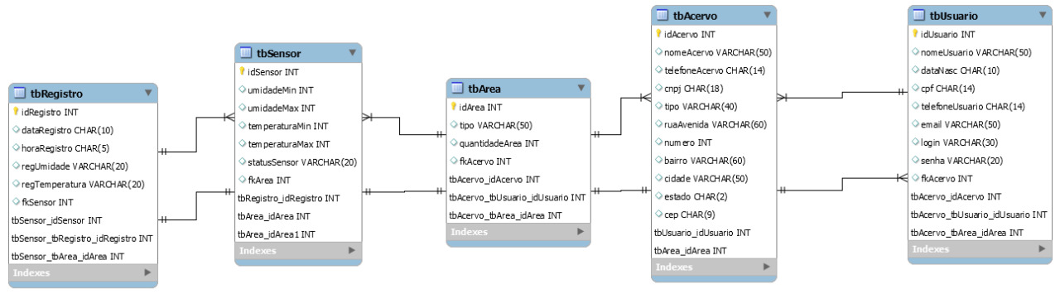

Slide 16

Repositório no GitHub

